Slide 1

Día, Fecha: | Martes, XX/XX/202X
Hora de inicio: | XX:XX
Organización de Lenguajes y Compiladores 2 [X]
Rubén Alejandro Ralda Mejia

Slide 2

Manejo de entornos dentro del intérprete
Organización de Lenguajes y Compiladores 2
Escuela de Ingeniería de Ciencias Y Sistemas
Facultad de Ingeniería
Universidad de San Carlos de Guatemala

Slide 3



Agenda
Recursos
Link del Video
RECORDATORIOS
TEMA 1
Link de Quizziz
TEMA 2
TEMA 3
Colocaras todos los recordatorios como lo sean, cortos, entregas, horarios de calificación. Colocaras, link de video y link o codigo de quizziz si lo amerita
TEMA 4
TEMA 5

Slide 4
COMPETENCIA(S) QUE DESARROLLAREMOS
El estudiante comprende las fases de un compilador a través de diagramas de flujo y modelos teóricos con ejemplos de compilación real
El estudiante evalúa el desempeño de cada fase del compilador a través de métricas de tiempo y uso de memoria para comparar diferentes implementaciones
El estudiante aplica técnicas de optimización de código como optimización local y global para reducir tamaño de código y mejorar rendimiento

Slide 5
VALORES
Responsabilidad computacional: Entender el poder de un lenguaje implica usarlo de forma ética y consciente.
Optimización responsable: Buscar eficiencia sin sacrificar legibilidad ni corrección.

Slide 6
CONCEPTOS CLAVE
Turing Completo: Un lenguaje de programación es Turing completo si puede expresar cualquier cálculo computable, es decir, si puede simular una máquina de Turing.
Estructuras de Control: Son instrucciones que permiten controlar el flujo de ejecución de un programa.
Sentencias de Transferencia: Permiten alterar el flujo normal del código, interrumpiendo o redirigiendo la ejecución.

Slide 7
Elementos de un programa
Sentencia = Statement = Unidad Mínima de Ejecución

Slide 8
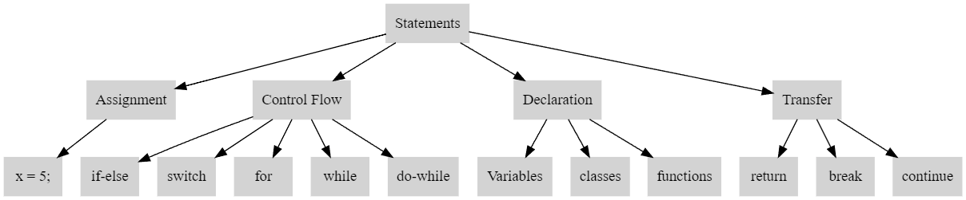
Tipos de statements

Slide 9
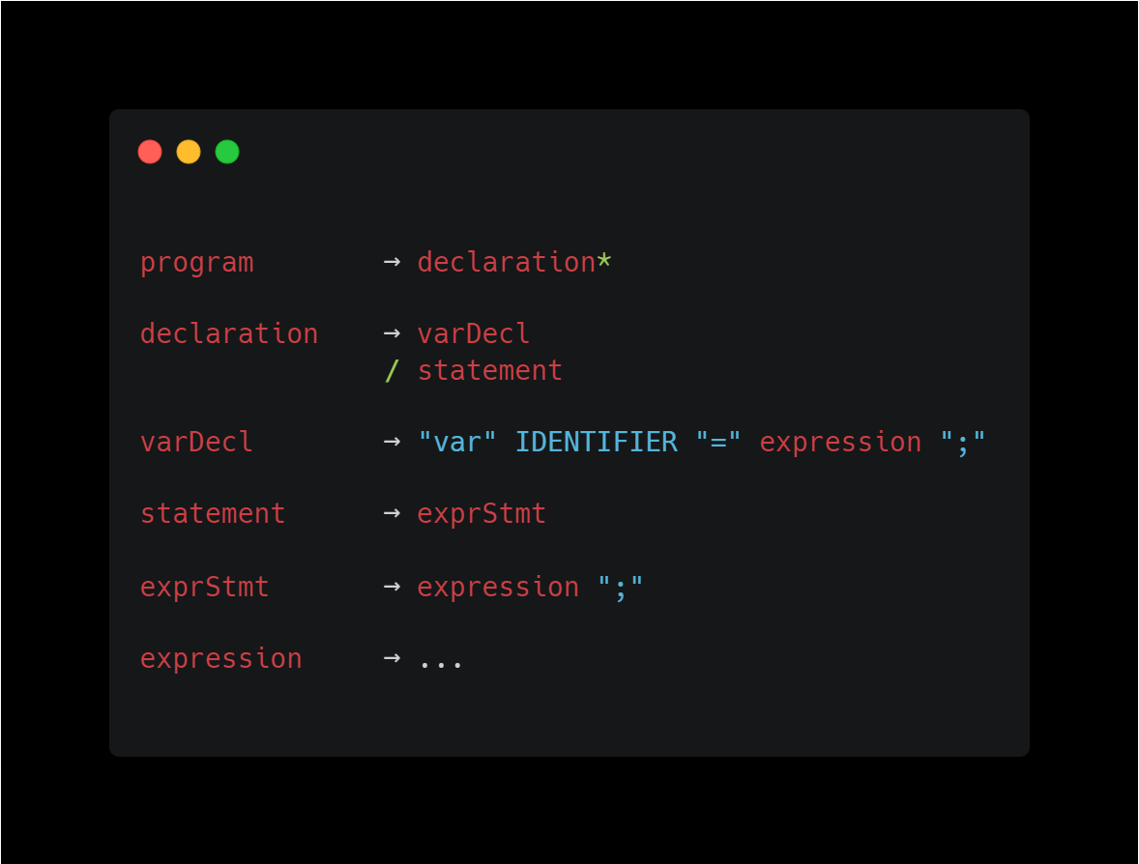
Empezando por las declaraciones, ¿Cómo sería su gramática?

Slide 10
Asignaciones

Slide 11
Una asignación
¿Una sentencia o una expresión?
Escrito de otra forma:
¿Una asignación regresa un valor?

Slide 12
Ya sabiendo que es una expresión
y viéndolo como un operador
¿Qué precedencia tiene?
¿Qué asociatividad tiene?

Slide 13
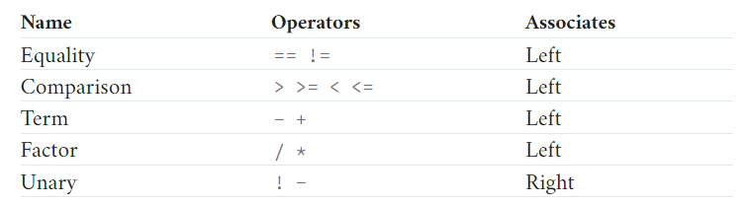
¿Qué precedencia tiene?

Slide 14
¿Qué asociatividad tiene?

Slide 15

Gramática

Slide 16
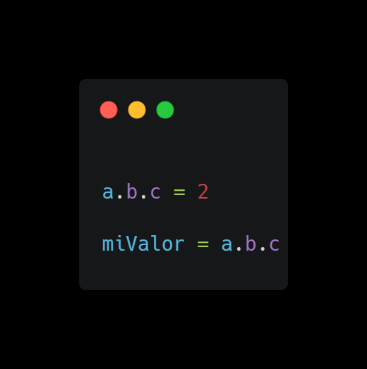
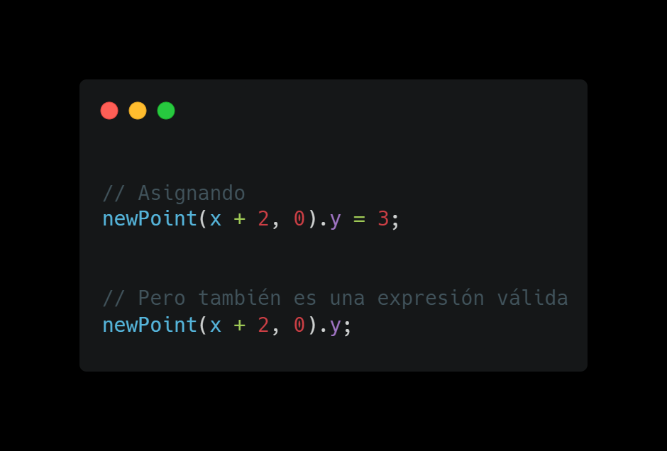
Otra cosa más a tener en cuenta para la gramática
l-values
r-values

Slide 17
Más adelante tal vez se vea algo como esto

Slide 18
Programando las declaraciones

Slide 19
Afinando el funcionamiento de
los entornos

Slide 20
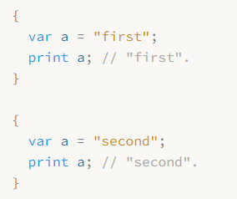
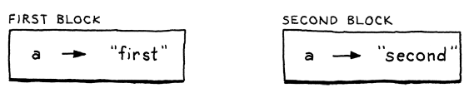
Scope léxico

Slide 21
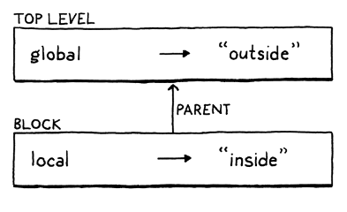
parent-pointer tree

Slide 22
¿Cúando se crea esa referencia a un nuevo entorno?

Slide 23
Cuando creo un nuevo Bloque

Slide 24
¿En donde puedo colocar bloques?
if
while
for
try-catch
switch
etc, etc, etc...

Slide 25
Los { } que definen a un bloque, no son mera sintaxis
Lo podemos ver como un operador/sentencia nueva
Igual que los ( ) en una operación matemática

Slide 26
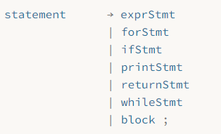
Al tratarlo como una sentencia/operador, su gramática se simplifica

Slide 27
Programando los bloques

Slide 28
¿Qué es un lenguaje de programación?

Slide 29

¿HTML es un lenguaje de programación?

Slide 30
¿Cómo se puede medir que tan “capaz” es un lenguaje?

Slide 31
Turing Completo

Slide 32
Turing completo se entiende a aquel lenguaje que tiene un poder computacional equivalente a lo que se denomina Máquina de Turing

Slide 33
Un poco de historia
En el siglo XX se cuestionó la base axiomática de las mátematicas
¿La matemática es completa?
¿La matemática es consistente?
¿Es la matemática decidible?

Slide 34
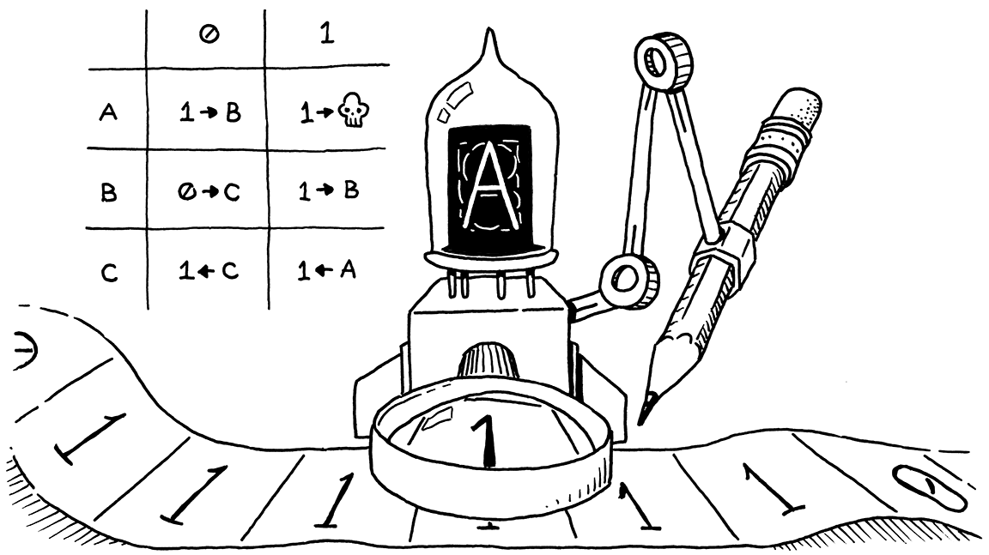
Así nació la máquina de Turing

Slide 35
La máquina de Turing es capaz de calcular cualquier
cosa calculable
Por tanto
Si nuestro lenguaje es Turing completo, por extensión,
nuestro lenguaje también es capaz de calcular
cualquier cosa (calculable)

Slide 36
¿Qué nos hace falta para que sea Turing-Completo?
Aritmética básica
Una cantidad arbitraría de memoria
Conditional Branching / Control Flow

Slide 37
Hagamos que nuestro lenguaje sea Turing-Completo

Slide 38
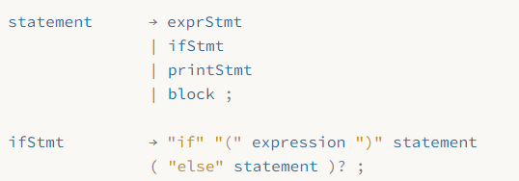
Gramática del If

Slide 39

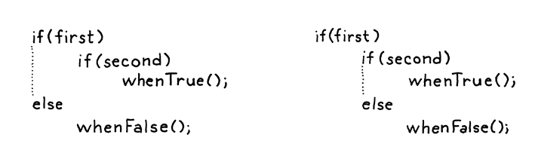
Un pequeño problema
dangling else

Slide 40
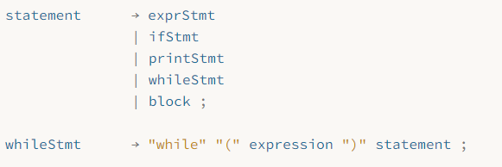
Gramática del while

Slide 41
REFERENCIAS
BIBLIOGRAFICAS
Compiladores, Principios, Técnicas y HerramientasAho, Sethi y Ullmam. PEARSON ADDISON- WESLEY, 2008, segunda edición.

Slide 42

¡GRACIAS POR SU ATENCIÓN!
DUDAS
RECUERDA QUE TENEMOS NUESTRO FORO SEMANAL DONDE PUEDES CONSULTAR CUALQUIER DUDA QUE TE SURJA EN LA SEMANA

